Slide 1
ECLIPSE 入门与学习

Slide 2




Eclipse 入门与学习
Eclipse能做什么？

Slide 3
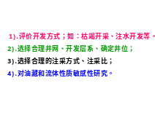
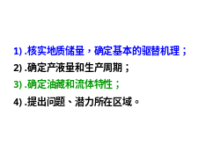
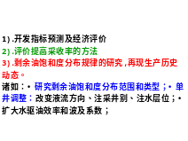
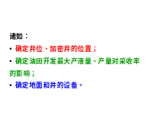
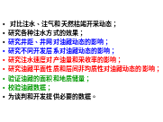
Eclipse能做什么？
初期开发方案的模拟
对已开发油田历史模拟
动态预测
潜力评价和提高采收率的方向
专题和机理问题的研究

Slide 4
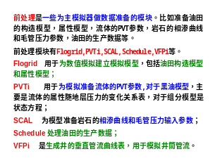
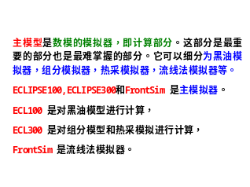
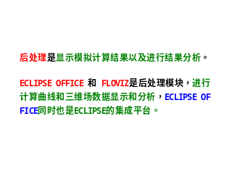
Eclipse 的模块构成
前处理
主模型
后处理

Slide 5
Eclipse 入门与学习
需要准备的数据和输入的参数 ？
Office的模块构成及工作流程 ？

Slide 6
Eclipse数据来源
来源 数模所需的数据
地震解释 层面（微）构造
地质研究 储层厚度（净厚度）
测井解释 孔隙度、渗透率
岩心分析
特殊岩心分析 相渗、毛管压力
高压物性资料 流体PVT实验数组
试井RFT资料 产能、WOC、压力
生产数据 生产/注入控制数据

Slide 7

Office模块构成
Data Manager
Case Manager
Run Manager
Result Viewer
Report Generator
Data Manager

Slide 8
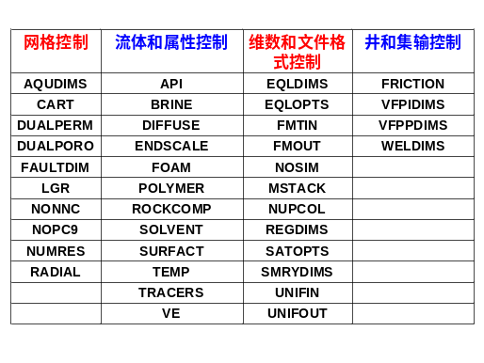
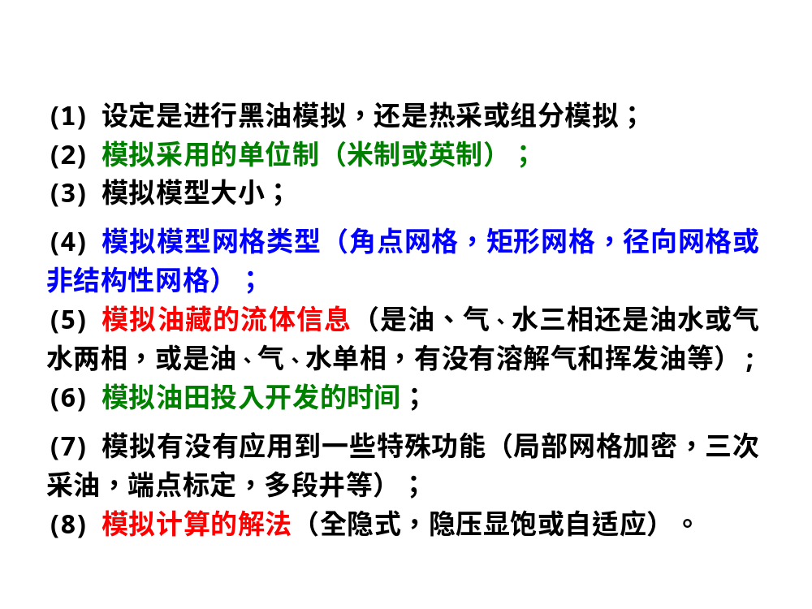
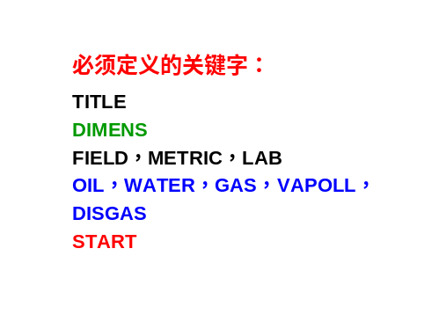
Case Definition 部分
模拟工作的基本信息：
数据保存： *_GHDR

Slide 9
Grid 部分
用于定义油藏模型的几何参数及储层参数的模型数据场。
⑴ 模型在X,Y,Z三方向的网格几何尺寸
⑵ 网格的顶深、孔隙度、渗透率
⑶ 有效厚度或净毛比
⑷ 网格是死网格还是活网格。断层走向和断层传导率。
可以用以下关键字来赋值：
EQUALS 赋等值
BOX 用于限定区域
COPY，COPYBOX 从某个已定义的矩阵中拷贝，值完全相同
ADD 或加、或减某个数值

Slide 10
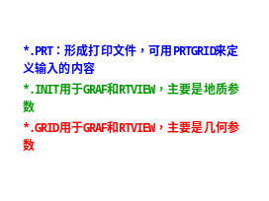
Grid部分
Grid部分的运算输出
GRID部分的输出
*.PRT
*.INIT
*.GRID/*.EGRID
参数保存：*_GGO, *_GPRO, *_GOPP, *_GOTH

Slide 11
PVT 部分
主要是输入流体PVT属性。
油，气，水的地面密度或重度；
油，气的地层体积系数，粘度随压力变化表；
溶解油气比随压力的变化表；
水的粘度，体积系数，压缩系数；
岩石压缩系数。
如果是组分模型，需要提供状态方程。
数据保存： *_PVT

Slide 12
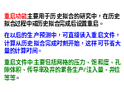
SCAL部分
岩石属性：相对渗透率曲线和毛管压力曲线。
如果是油，气，水三相，需要提供油水，油气相对渗透率曲线和毛管压力曲线（软件会自动计算三相流动时的相对渗透率曲线）；如果是油，水两相或气，水两相，只需要提供油水或气水两相相对渗透率曲线和毛管压力曲线。
• 定义平衡区或直接定义网格的初始饱和度、压力
• 定义重启动
• 定义水驱
• 定义Rs、Rv、Pb、API与埋深的关系
数据保存： *_SCAl

Slide 13
Initialization 部分
初始化计算参数：
油藏模型初始化 即计算油藏模型初始饱和度，压力和油气比的分布，从而得到油藏模型的初始储量。
这部分需要输入模型参考深度，参考深度处对应的初始压力，油水界面以及气水界面；油气比或饱和压力随深度的变化；如果是组分模型，需要输入组分随深度的变化。
数据保存： *_INIT

Slide 14
Regions 部分
油藏分区参数：
如果所模拟的油田具有横向或纵向流体属性，岩性变化比较大，或者存在不同的油水界面，需要对模型进行。
PVT分区：不同区域用不同的PVT流体参数表；
岩石分区：不同区域用不同的相对渗透率和毛管压力曲线；
平衡分区：不同平衡区用不同的油水界面。
如果想掌握油藏不同断块的储量或采收率。
储量分区：不同储量区可以输出不同的储量，产量，采收率，剩余储量等。
数据保存： *_REG

Slide 15
Schedule 部分
生产参数：
对于已开发油田，这部分的数据量非常大。包括油田每口井:
井位 井轨迹 井的射孔位置
井的生产或注入历史: 油，气，水产量，注入量，井底压力，井口压力等。
井的作业历史……
数据保存： *_SCH

Slide 16
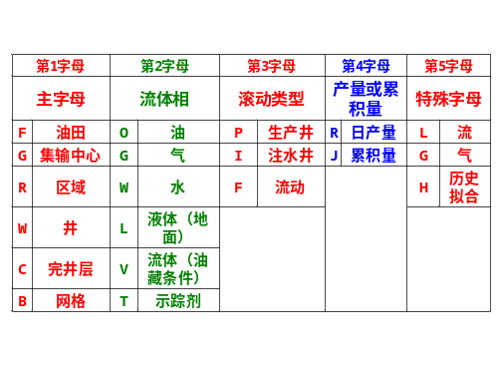
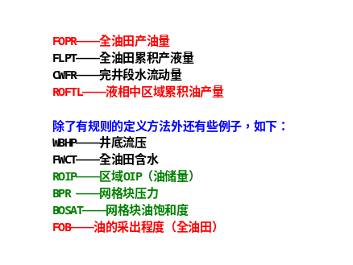
Summary 部分
输出控制参数：
要求软件在计算时输出哪些结果参数。比如要求输出模型计算油田的油，气，水产量变化曲线；油田压力变化曲线；单井油，气，水产量变化曲线；单井井底压力变化曲线；单井含水，油气比变化曲线等。
数据保存： *_SUM

Slide 17
错误信息的处理
模拟器报告信息、警告、错误。
信息包含有资料并一般不指出数值问题。
警告指出可能的数值问题，如果数值不正确用户应读或修改它们。
如果有错误，模拟器将不执行下去。对指出的错误模拟器不知道如何解释数据或有关部门的信息一直没有说明。
正如诸多模拟器一样,在列出错误表的开始和在你的工作路径下修改错误是最好的,通常情况下，一个错误的产生将不止一个信息。

Slide 18
Eclipse入门与学习
推荐： 学习方法与步骤

Slide 19
学习方法与步骤
先找个熟练掌握ECLIPSE的人演示一下ECIPSE的几个模块的功能，了解一下流程；
扎扎实实啃完每个练习(至少重复5遍以上)；
在软件的使用过程中，有疑问就对照 Manual中的office部分重点有针对性的学习相关内容，遇到一个，弄明白一个；
做一个项目；

Slide 20
学习方法与步骤
尽可能多的搜集使用网络资料和论坛，例如：精准论坛的月光老师。不仅要问,也要看看别人问过那些问题，别人的问题有可能就是自由的问题；
结合理论多想，结合实际多总结，突破软件的限制，塑造自已的技术风格；
经常和他人交流和教别人做,交流和教别人需要掌握的东西更加可靠。

Slide 21

Eclipse入门与学习

